Slide 1
Евгений Онегин
По опере П.И.Чайковского

Slide 2
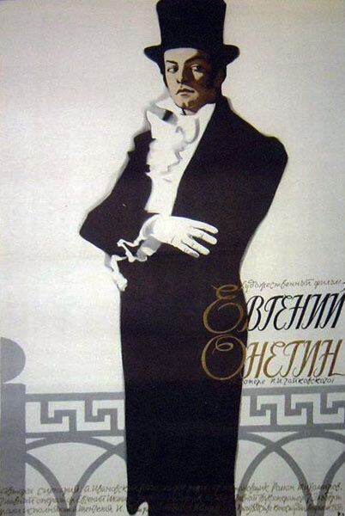
История создания
Опера П.И. Чайковского «Евгений Онегин» – одна из самых популярных опер мира.
«Евгений Онегин» считается вершиной оперного творчества композитора. Опера создана по одноимённому роману в стихах А.С. Пушкина.
Замысел лирической оперы возник у Чайковского давно, но он не мог найти подходящий сюжет. Однажды певица Е.А. Лавровская подала ему мысль о сюжете «Евгения Онегина», но композитор посчитал невозможной идею создания оперы на пушкинский сюжет, т.к. считал «Онегина» «святой книгой», к которой он не осмелился бы прикоснуться даже во сне. В письме к брату М. И. Чайковскому он писал: «Мысль эта показалась мне дикой, и я ничего не отвечал».
«Евгений Онегин» —
Введите подпись.

Slide 3
Музыкальный анализ 3 фрагментов из оперы
1.Хор написан в простой двухчастной форме, где с точки зрения музыкального языка первая и вторая части тождественны за исключением каденций – в первом случае – серединная, во втором – заключительная.
2.Тема вальса в D-dur звучит полно, возвышенно, тема проходит у скрипок, под аккомпанемент медных инструментов.
3.За хором следует диалог молодых девиц,эпизод является свободным по форме
Введите подпись.

Slide 4
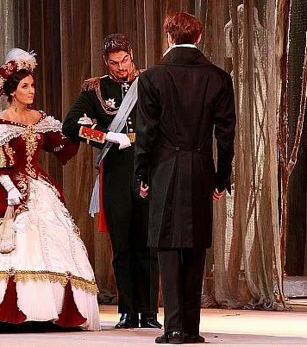
Понравившаяся сцена
Тот момент ,когда был 2 бал. Онегин проходит мимо зала и видит даму,которая общалась с испанским послом.Он был изумлён ,увидев её.
Онегин подошёл к Гремину и спросил :"Да кто ж она?"
На что ответил он:"Жена моя!"
А Онегин :"Так ты женат ?Давно ли?"
Гремин :"Около двух лет ,на Лариной"
Онегин: "Татьяне !"
Конечно Евгений Онегин был очень удивлён ,он не ждал Татьяну в замечательном виде ,уже уверенную и замужнюю девушку.
Введите подпись.

Slide 5
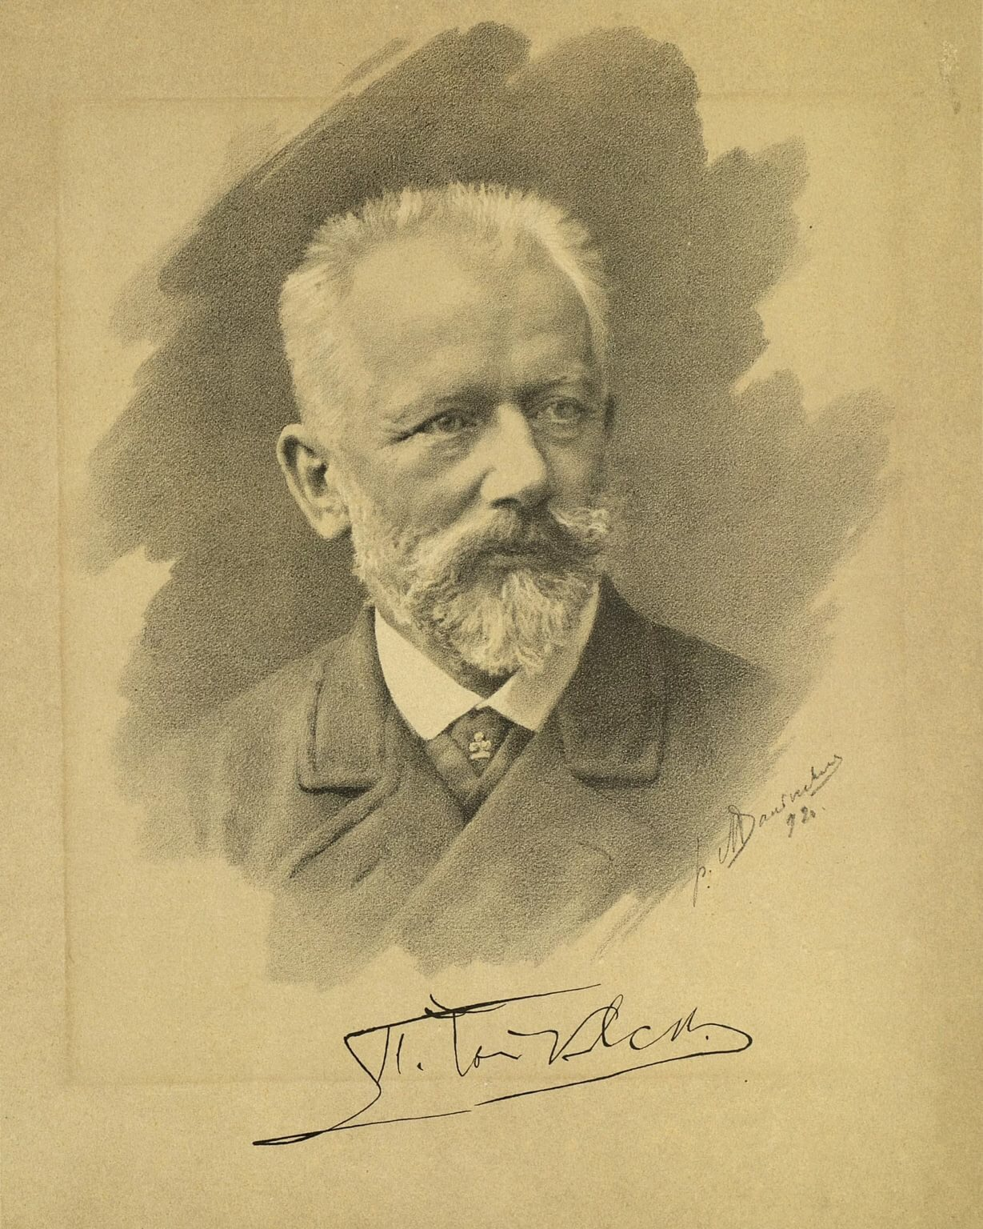
Мнение о прослушанной музыке
Безумно понравилась музыка!В каких-то моментах тревожная ,а в других более спокойная ,равномерная .
Ещё надолго останутся эти замечательные мелодии П.И.Чайковского .
Введите подпись.

